Slide 1
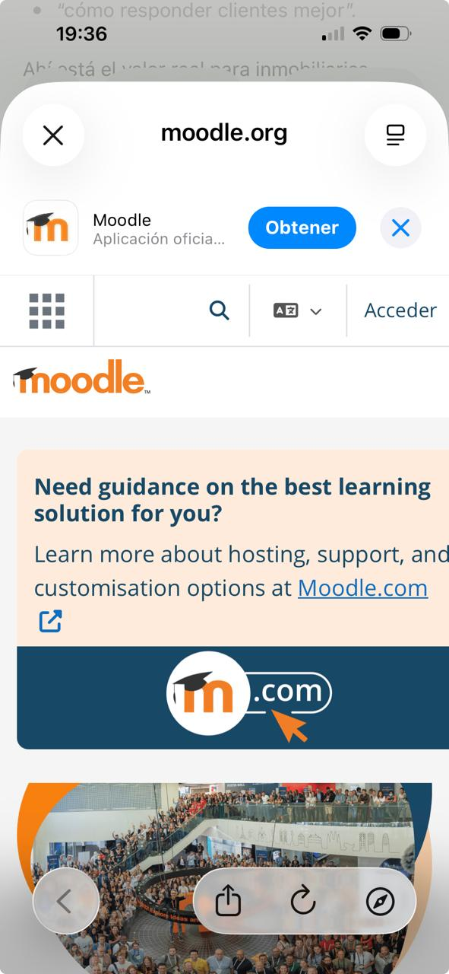
CURSO PRESENCIAL
IA para Inmobiliarias
Curso presencial en 2 modulos de 2 horas
Crear un Agente IA Inmobiliario
Aplicar ChatGPT y Gemini en tareas reales
Publicaciones, WhatsApp, analisis, videos y automatizacion
Inteligencia artificial aplicada al trabajo inmobiliario real
5 min
1/42

Slide 2
APERTURA
Indice de la presentacion
Modulo 1: fundamentos, prompts y Agente IA
Practica 1: publicar una propiedad con IA
Practica 2: crear el Agente IA Inmobiliario
Modulo 2: analisis, WhatsApp, marketing, video y automatizacion
Actividad final: mini flujo comercial con IA
En vivo: Aclarar que todos los prompts se pueden adaptar al estilo de cada inmobiliaria.
5 min
2/42

Slide 3
APERTURA
Como vamos a trabajar
Explicacion corta
Demostracion en vivo
Practica individual o en parejas
Revision rapida de resultados
Ajuste del prompt y mejora
En vivo: Invitar a que guarden sus mejores resultados para usarlos despues en su inmobiliaria.
5 min
3/42

Slide 4
APERTURA
Objetivo del curso
Ahorrar tiempo en tareas repetitivas
Responder mejor a clientes e interesados
Crear contenido inmobiliario con criterio profesional
Ordenar procesos de captacion, venta y seguimiento
Salir con plantillas listas para usar
En vivo: Pregunta al grupo: que tarea repetitiva les consume mas tiempo hoy?
5 min
4/42

Slide 5
APERTURA
Videos base del curso
Como se usan durante la clase presencial
Presentacion general: IA aplicada al sector inmobiliario
Guia central: Agente IA Inmobiliario con ChatGPT y Gemini
Demo en pantalla: analisis inmobiliario con IA
Complementos: n8n, WhatsApp, automatizacion y video inmobiliario
No se copian: se transforman en explicacion, practica y material propio
Presentacion: https://www.youtube.com/watch?v=WZ7Bw3Y-s1w
Guia central: https://www.youtube.com/watch?v=WzK0TXuqf54
Demo ChatGPT: https://www.youtube.com/watch?v=K13zrSUfRyI
En vivo: Mostrar los enlaces y explicar cual se usa para abrir, cual para guiar el PowerPoint y cual para compartir pantalla.
5 min
5/42

Slide 6
MODULO 1
Agenda del Modulo 1
Fundamentos y creacion del Agente IA
Que es la IA aplicada a inmobiliarias
Que es un Agente IA
Formula del prompt inmobiliario
Base de conocimientos
Practica: crear el primer Agente IA
En vivo: Indicar que la primera practica usara datos simples de una propiedad.
5 min
6/42

Slide 7
MODULO 1
IA aplicada al sector inmobiliario
No es solo tecnologia: es una forma de trabajar con mas orden
Puede asistir en ventas, captacion, atencion, marketing y seguimiento
Funciona mejor cuando recibe contexto del negocio
El profesional decide, revisa y ajusta
En vivo: Pedir ejemplos de tareas reales que quieran resolver con IA.
10 min
7/42

Slide 8
MODULO 1
Tareas donde la IA ayuda hoy
Redactar publicaciones para propiedades
Responder consultas de WhatsApp
Preparar argumentos de venta
Crear calendarios de contenido
Analizar fortalezas y objeciones
Diseñar flujos simples de atencion
En vivo: Elegir 2 usos prioritarios para el grupo segun su realidad.
8 min
8/42

Slide 9
MODULO 1
Que es un Agente IA Inmobiliario
Un asistente configurado para cumplir un objetivo
Tiene rol, contexto, instrucciones y estilo
Puede especializarse en ventas, captacion, marketing o atencion
Trabaja mejor si tiene una base de conocimientos
En vivo: Preguntar que agente les serviria mas: ventas, captacion, redes o WhatsApp.
10 min
9/42

Slide 10
MODULO 1
ChatGPT comun vs Agente IA
Chat comun: responde a pedidos aislados
Agente IA: mantiene un criterio de trabajo
Chat comun: depende de cada mensaje
Agente IA: usa una plantilla y un objetivo
El resultado mejora cuando el prompt tiene estructura
En vivo: Hacer una consulta rapida sin contexto y luego repetirla con rol y datos.
8 min
10/42

Slide 11
MODULO 1
Formula del prompt inmobiliario
Rol: quien queres que sea la IA
Contexto: donde y para quien trabaja
Objetivo: que resultado queres lograr
Instrucciones: pasos y criterios
Formato: como debe entregar la respuesta
Restricciones: que debe evitar
En vivo: Armar verbalmente un prompt entre todos con una propiedad de ejemplo.
12 min
11/42

Slide 12
MODULO 1
Prompt simple: publicacion
Actua como asesor inmobiliario profesional.
Redacta una publicacion para vender una casa en Santa Fe.
Tiene 3 dormitorios, patio, cochera y buena ubicacion.
Genera una version para Instagram y otra para WhatsApp.
En vivo: Probarlo en vivo y leer la respuesta.
8 min
12/42

Slide 13
MODULO 1
Prompt avanzado: misma tarea, mejor resultado
Rol especifico: asesor inmobiliario experto en Santa Fe
Contexto comercial: venta residencial o inversion
Formato: titulo, descripcion, beneficios y CTA
Restricciones: no inventar datos, no exagerar
Canales: Instagram, Facebook y WhatsApp
En vivo: Pedir a los alumnos que agreguen al prompt el publico ideal de su propiedad.
10 min
13/42

Slide 14
PRACTICA
Practica 1: publicar una propiedad
Duracion sugerida: 20 a 25 minutos
Elegir una propiedad real o inventada
Completar datos basicos
Pedir textos para Instagram, Facebook y WhatsApp
Pedir 3 llamados a la accion
Revisar si la IA invento datos o exagero
En vivo: Cada alumno genera una publicacion y comparte una version breve.
25 min
14/42

Slide 15
MODULO 1
El contexto cambia la respuesta
Tipo de propiedad
Zona y ciudad
Perfil del comprador
Objetivo: vender, captar, informar o agendar visita
Canal: WhatsApp, Instagram, email o web
Tono: formal, cercano, premium o directo
En vivo: Pedir que definan el publico ideal de la propiedad trabajada.
8 min
15/42

Slide 16
MODULO 1
Base de conocimientos
Datos de la inmobiliaria
Zonas de trabajo
Servicios ofrecidos
Preguntas frecuentes
Propiedades disponibles
Estilo de comunicacion
Reglas comerciales
En vivo: Listar 5 datos que cada inmobiliaria deberia darle a su agente IA.
10 min
16/42

Slide 17
PRACTICA
Practica 2: crear tu Agente IA
Duracion sugerida: 30 a 35 minutos
Definir rol del agente
Agregar contexto de la inmobiliaria
Configurar tareas permitidas
Definir tono de respuesta
Probarlo con una propiedad
En vivo: Pegar el prompt base, personalizarlo y probar una consulta real.
35 min
17/42

Slide 18
MODULO 1
Demo en vivo
Cargar el prompt del Agente IA
Pasarle una propiedad de ejemplo
Pedir publicacion, WhatsApp y preguntas faltantes
Ajustar el resultado con una segunda instruccion
Guardar la mejor version
En vivo: Comparar primera respuesta vs respuesta corregida.
12 min
18/42

Slide 19
CIERRE MODULO 1
Cierre del Modulo 1
Ya tenemos la formula del prompt
Ya creamos un Agente IA Inmobiliario
Ya generamos publicaciones para propiedades
En el modulo 2 lo vamos a aplicar a analisis, WhatsApp, marketing y automatizacion
En vivo: Tarea: elegir una propiedad para analizar y promocionar en el modulo 2.
5 min
19/42

Slide 20
MODULO 2
Agenda del Modulo 2
Aplicaciones practicas
Analisis inmobiliario con IA
Respuestas de WhatsApp y seguimiento
Marketing y calendario de contenidos
Guiones para reels y videos
Automatizacion simple con WhatsApp y n8n
En vivo: Pedir que abran la propiedad elegida para trabajar.
5 min
20/42

Slide 21
MODULO 2
Analisis inmobiliario con IA
Identificar comprador ideal
Detectar fortalezas y debilidades
Preparar respuestas a objeciones
Comparar oportunidades
Mejorar la estrategia de publicacion
Recordatorio: no reemplaza una tasacion profesional
En vivo: Mostrar un analisis de ejemplo con una propiedad simple.
10 min
21/42

Slide 22
PRACTICA
Practica 3: analizar una propiedad
Duracion sugerida: 20 a 25 minutos
Cargar datos de la propiedad
Pedir comprador ideal
Pedir puntos fuertes y objeciones
Pedir mejoras para la publicacion
Pedir canales recomendados
En vivo: Cada alumno obtiene un diagnostico comercial de su propiedad.
25 min
22/42

Slide 23
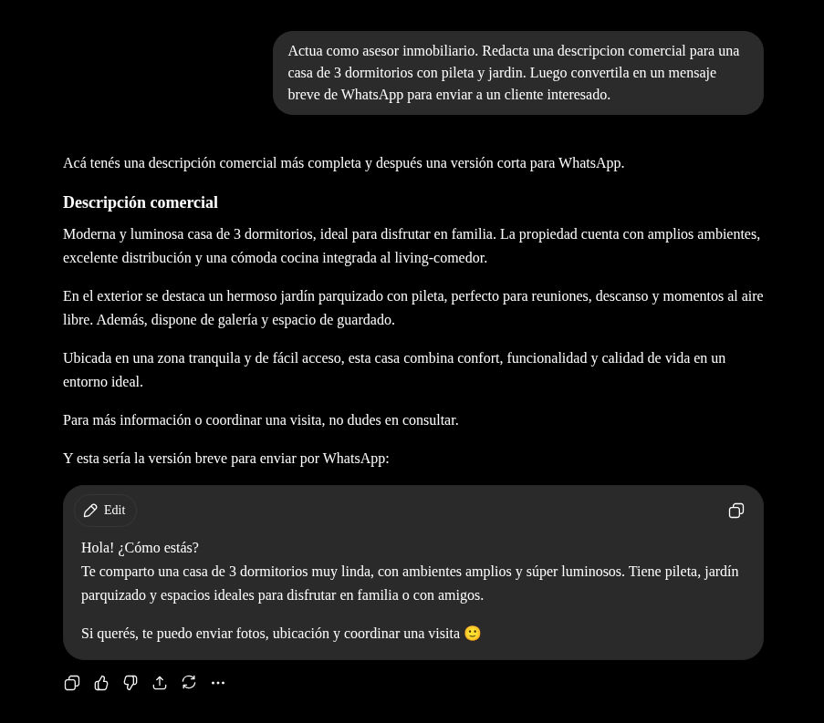
MODULO 2
WhatsApp: responder mejor y mas rapido
Responder consultas frecuentes
Coordinar visitas
Calificar interesados
Hacer seguimiento sin sonar insistente
Adaptar tono segun el cliente
En vivo: Pedir ejemplos de mensajes reales que reciben.
8 min
23/42

Slide 24
PRACTICA
Practica 4: mensajes de WhatsApp
Duracion sugerida: 15 a 20 minutos
Mensaje de respuesta inicial
Mensaje para pedir datos
Mensaje para coordinar visita
Seguimiento a 24 horas
Respuesta a objecion de precio
En vivo: Crear un pack de 5 mensajes para una propiedad.
20 min
24/42

Slide 25
MODULO 2
La parte floja: seguimiento de clientes
Muchas consultas se pierden despues del primer mensaje
El problema no suele ser falta de interesados, sino falta de proximo paso
Cada lead necesita estado, prioridad, fecha y responsable
La IA ayuda a escribir; el CRM ayuda a no olvidar
Seguimiento ordenado = mas visitas, mas captaciones y mas cierres
En vivo: Preguntar al grupo cuantos interesados quedaron sin seguimiento esta semana.
10 min
25/42

Slide 26
DEMO CRM
Demo en pantalla: CRM Inmobiliaria en Equipo
Usar el CRM como tablero de seguimiento
Ingresar al CRM solo en vivo, sin mostrar claves en materiales
Crear o revisar un cliente interesado
Registrar propiedad consultada, presupuesto y zona
Definir estado: nuevo, contactado, visita, negociacion o perdido
Agendar proximo paso con fecha y responsable
Usar IA para redactar el mensaje de seguimiento
CRM demo: https://www.inmobiliariaenequipo.com.ar/
En vivo: Cargar un caso ficticio: comprador busca casa de 3 dormitorios en Santa Fe, presupuesto definido y quiere visitar esta semana.
15 min
26/42

Slide 27
PRACTICA
Practica CRM: recuperar un lead frio
Duracion sugerida: 15 minutos
Elegir un cliente que consulto y no avanzo
Identificar que falta: presupuesto, zona, decision, visita o propiedad
Crear 3 mensajes de seguimiento con IA
Registrar proximo paso en CRM
Definir cuando volver a contactar
En vivo: Cada alumno crea una secuencia de seguimiento para un caso real o inventado.
15 min
27/42

Slide 28
MODULO 2
Captacion de propiedades con IA + CRM
La captacion empieza antes de pedir vender: empieza generando confianza
Crear contenidos para propietarios: precio, documentacion, preparacion y errores
Registrar propietarios potenciales en CRM
Hacer seguimiento con valor, no solo insistencia
Convertir consultas sueltas en oportunidades de captacion
En vivo: Pedir a cada alumno que piense un propietario potencial o una zona donde quiere captar.
12 min
28/42

Slide 29
PRACTICA
Practica captacion: propietario potencial
Duracion sugerida: 15 minutos
Definir una zona o tipo de propiedad a captar
Crear mensaje inicial para propietario
Crear post educativo de captacion
Crear seguimiento a 7 y 15 dias
Registrar oportunidad en CRM con proximo paso
En vivo: Generar mensaje de captacion y cargarlo como oportunidad ficticia en el CRM.
15 min
29/42

Slide 30
MODULO 2
Marketing inmobiliario con IA
Ideas para redes sociales
Calendario de publicaciones
Campanas de captacion
Textos educativos para propietarios
Anuncios y llamados a la accion
Reutilizar contenido en varios canales
En vivo: Elegir una audiencia: propietarios, compradores, inversores o inquilinos.
10 min
30/42

Slide 31
PRACTICA
Practica 5: calendario de 15 dias
Duracion sugerida: 20 a 25 minutos
Definir objetivo comercial
Pedir ideas para Instagram y Facebook
Incluir reels, historias y posteos educativos
Pedir textos para 5 publicaciones
Revisar tono y llamados a la accion
En vivo: Generar calendario y marcar 3 publicaciones para hacer esta semana.
25 min
31/42

Slide 32

MODULO 2
Videos y reels con IA
Guion de voz en off
Texto en pantalla
Escenas sugeridas
Ideas para mostrar propiedades
Videos educativos para captar propietarios
Herramientas: ChatGPT, Gemini, Canva, CapCut, Video IA
En vivo: Mostrar estructura de reel: gancho, valor, prueba, llamado a la accion.
10 min
32/42

Slide 33

PRACTICA
Practica 6: guion de reel
Duracion sugerida: 15 a 20 minutos
Elegir propiedad o tema educativo
Pedir guion de 30 segundos
Pedir texto en pantalla
Pedir escenas sugeridas
Pedir CTA final
En vivo: Crear un guion y leerlo en voz alta para ajustar naturalidad.
20 min
33/42

Slide 34
MODULO 2
Automatizacion con WhatsApp, n8n e IA
Primero se disena el proceso
Despues se eligen herramientas
Objetivo: responder, calificar y derivar
Automatizar lo repetitivo, no la relacion humana
La IA debe saber cuando pasar a un asesor
En vivo: Dibujar en pantalla el recorrido de una consulta por WhatsApp.
10 min
34/42

Slide 35
MODULO 2
Flujo basico de atencion
1. Cliente consulta por una propiedad
2. Se pide nombre, zona, presupuesto y necesidad
3. Se responde informacion clave
4. Se califica el interes
5. Se deriva al asesor
6. Se agenda visita o seguimiento
En vivo: Preguntar donde se cortan hoy los seguimientos en su proceso.
8 min
35/42

Slide 36
PRACTICA
Practica 7: disenar un flujo
Duracion sugerida: 15 minutos
Mensaje de bienvenida
Preguntas de calificacion
Respuestas automaticas
Criterios para derivar a humano
Mensaje final para coordinar visita
En vivo: Cada alumno obtiene un flujo simple para su inmobiliaria.
15 min
36/42

Slide 37
CIERRE
Errores comunes al usar IA
Pedir respuestas demasiado generales
No dar contexto del negocio
Publicar sin revisar
Inventar datos de una propiedad
Usar tono exagerado
Automatizar sin proceso
Depender de la IA sin criterio profesional
En vivo: Pedir que cada alumno nombre una regla de uso responsable.
8 min
37/42

Slide 38
CIERRE
Actividad final integradora
1. Agente IA configurado
2. Publicacion de propiedad
3. Analisis comercial
4. Mensajes de WhatsApp
5. Guion de reel
6. Lead cargado en CRM con proximo paso
7. Mensaje de captacion para propietario
En vivo: Pedir 2 o 3 presentaciones voluntarias y dar devolucion rapida.
12 min
38/42

Slide 39
CIERRE
Comparativo rapido de herramientas
Precios orientativos en USD al 22/05/2026
ChatGPT: Gratis; Plus USD 20/mes; Pro USD 100 o 200/mes; Business desde USD 25 usuario/mes
Gemini: Gratis; AI Plus USD 7.99/mes; AI Pro USD 19.99/mes; AI Ultra USD 99.99 o 199.99/mes
Claude: Gratis; Pro USD 20/mes; Max USD 100 o 200/mes; Team desde USD 25 usuario/mes
Canva / CapCut / Video IA: utiles para diseno y video; verificar precio local antes de comprar
Recomendacion para alumnos: empezar con una herramienta principal y sumar video solo si lo van a usar
En vivo: Preguntar que herramienta ya usan y recomendar una ruta simple: ChatGPT o Gemini para texto, Claude para documentos largos, Video IA/CapCut/Canva para contenido visual.
8 min
39/42

Slide 40
CIERRE
Videos y recursos que ya aparecen en la web
ChatGPT: textos, publicaciones, mensajes y agente inmobiliario
Gemini: alternativa para prompts, investigacion y ecosistema Google
Claude: documentos largos, manuales, guias y revision de textos
Video IA: reels, recorridos visuales e imagen a video
WhatsApp / CRM: seguimiento comercial y organizacion de consultas
Captacion de propiedades: mensajes, contenidos y seguimiento de propietarios
Imagenes actuales: curso, WhatsApp CRM, video IA y edicion inmobiliaria
En vivo: Abrir la web si hay internet y mostrar donde estan los recursos descargables y visuales.
5 min
40/42

Slide 41
CIERRE
Recursos y videos de referencia
Agente IA Inmobiliario con ChatGPT y Gemini
IA aplicada al sector inmobiliario
IA aplicada al analisis inmobiliario
n8n + IA + WhatsApp para inmobiliarias
Videos inmobiliarios con IA
Agente IA: https://www.youtube.com/watch?v=WzK0TXuqf54
Presentacion: https://www.youtube.com/watch?v=WZ7Bw3Y-s1w
Analisis: https://www.youtube.com/watch?v=K13zrSUfRyI
n8n: https://www.youtube.com/watch?v=CGV1tgPdZXc
En vivo: Invitar a revisar los recursos luego del curso.
Videos IA: https://www.youtube.com/watch?v=AdqEj5Nmqyc
5 min
41/42

Slide 42
CIERRE
Cierre del curso
La IA no reemplaza al agente: multiplica su capacidad de trabajo
Mas claridad para comunicar
Mas velocidad para responder
Mas orden para seguir oportunidades
Mas contenido con menos friccion
Mas criterio profesional aplicado con tecnologia
En vivo: Invitar a aplicar una plantilla esta misma semana.
5 min
42/42

